Slide 1
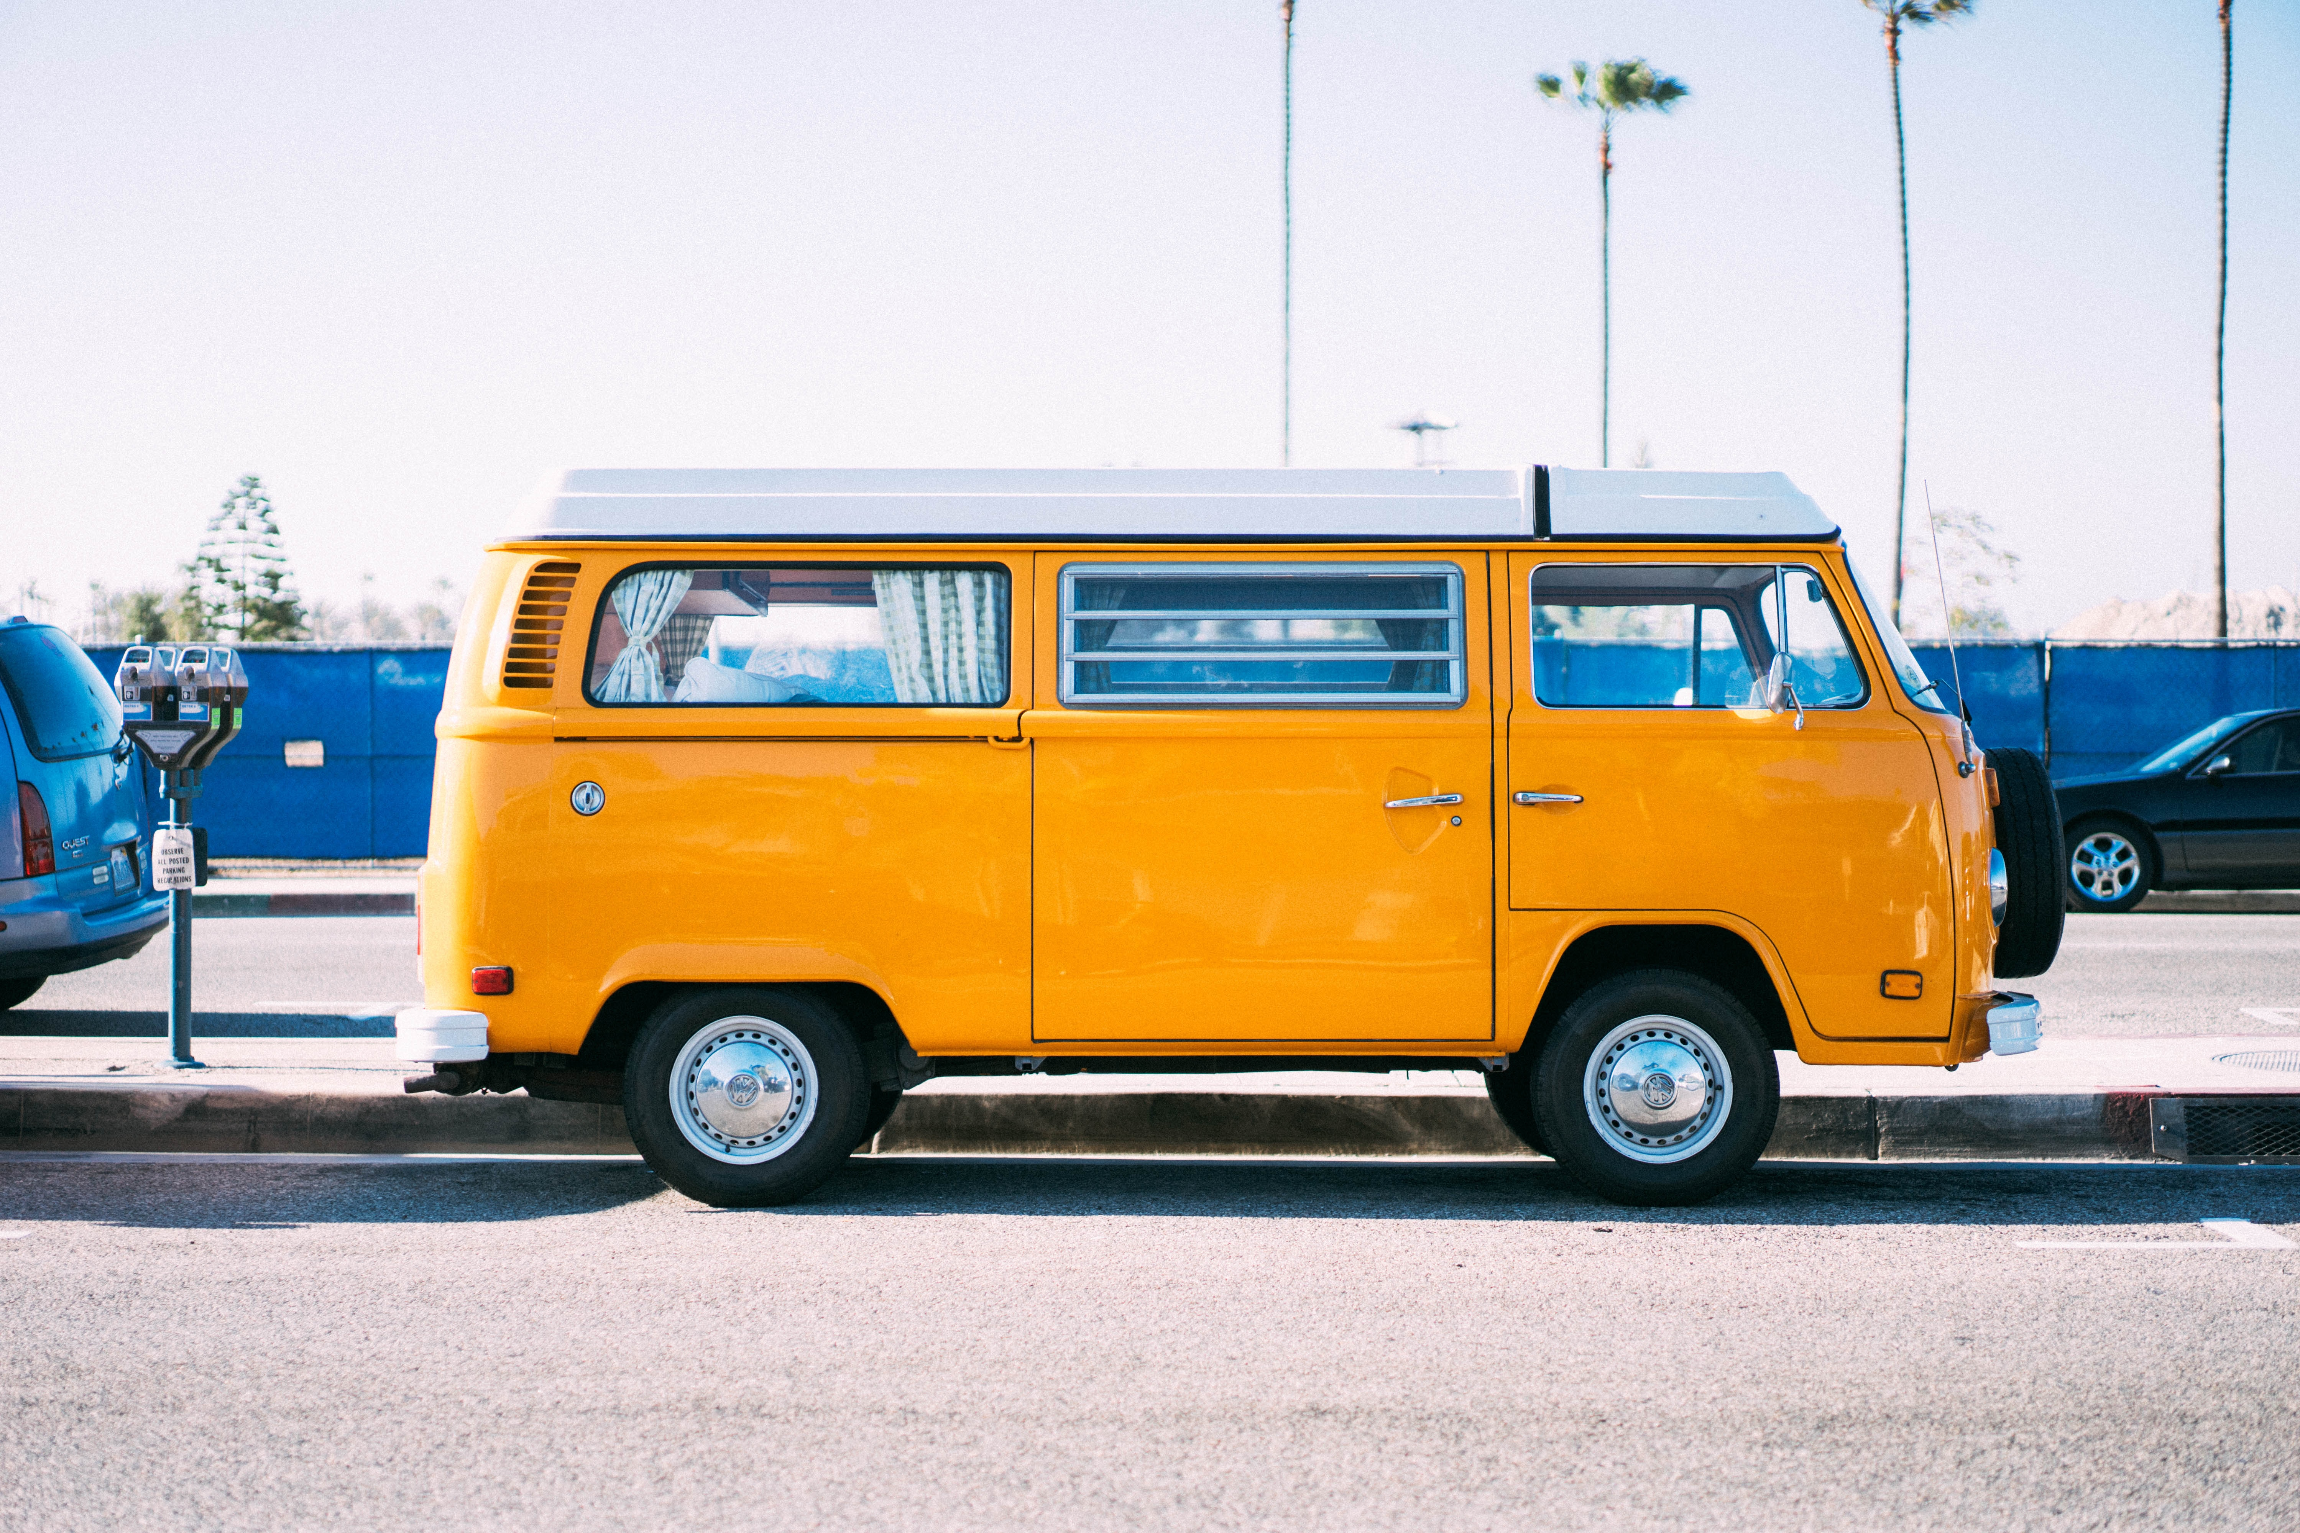
Child Safety
School bus children’s safety system
통학버스 어린이 안전 시스템 - 화이트박스조
학과: 전자정보통신공학과
팀명: White Box

Slide 2

통학버스 어린이 안전 시스템
- 방치 갇힘 사고 방지-
학과: 전자정보통신공학과
팀명: White Box

Slide 3
1
2
3
4
5
6
팀 소개
통학버스 방치 갇힘 사고의 문제점
Contents
작품 설명
┃시스템 구성도 / 시스템 흐름도
사용 기술
┃핵심 라이브러리
시연 동영상
Q&A / 참조 문헌

Slide 4

1
팀 소개
White Box ┃
White Box
전자정보통신공학과
오현석
조제복
백기현
-
-
-
-
-
-
통학버스 어린이 안전 시스템

Slide 5

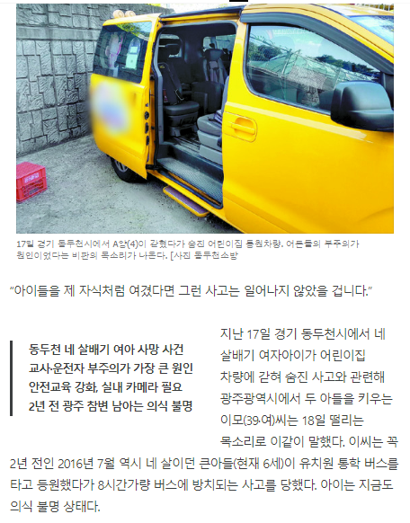
2
통학버스 방치 갇힘 사고의 문제점
White Box ┃
밥 한끼 못 먹이고 2년간 튜브만 꽂게 했어요.
동두천 네 살배기 여아 사망 사건 교사,운전자 부주의가 가장 큰 원인, 실내 카메라 필요

Slide 6
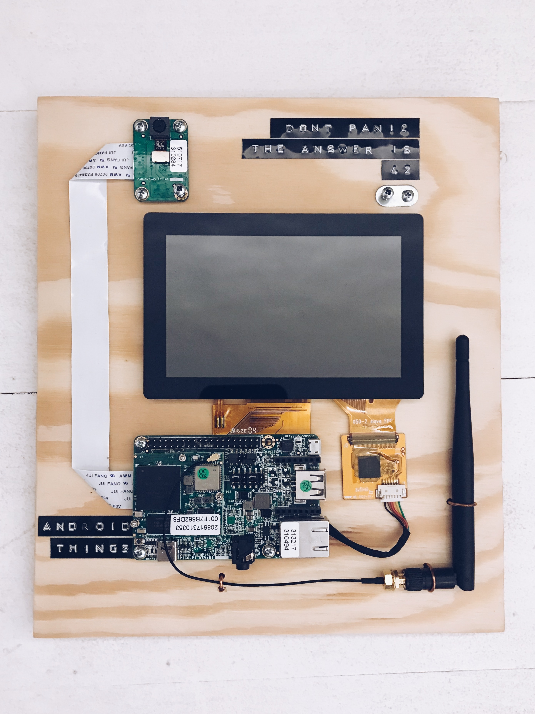
3. 작품 설명
School bus children’s safety system
통학버스 어린이 안전 시스템 - 화이트박스조

Slide 7
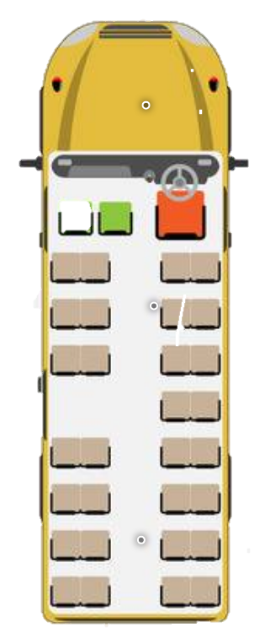









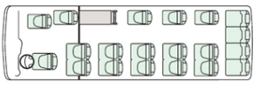

3
작품설명
시스템 구성도 ┃
스쿨 버스
서버
App
Wifi
Wifi
외부 사이드 (스트리밍)
Wifi
소켓 통신
카메라 모듈 + 라즈베리 파이 (2)
라즈베리 파이
내부 좌석
(스트리밍)
통학버스 어린이 안전 시스템

Slide 8
3
작품설명
시스템 흐름도 ┃
스쿨버스(카메라)
APP
Server(pi3)
라즈베리 파이 전원 on
‘설정’ 버튼
초기 이미지 저장
실내, 외 IP 주소 입력
No
프로그램 자동 실행
좌석 좌표 확인
Yes
실 내, 외 동시 실시간 스트리밍
Wi-Fi 자동 연결
실외 전체화면
실내 전체화면
<Homography> 사진 휘어짐 폄
RTSP 서버
캡처
자동 실행
< ROI > 좌석 추출, 등록
Gstreamer
‘설정’ 버튼
라즈베리 파이 전원 off
서버 IP 주소 입력
<Histogram> 아이의 유무
‘좌석 매핑’ 버튼
No
Yes
종료
승차
No
Yes
이미지 보내기
이미지 보내기
아이가 없습니다.
경고 팝업 창
< 진행 흐름 >
< 데이터 흐름 >
이미지 불러오기
좌석 좌표 설정
(재) 확인
좌석 등록
종료
종료
통학버스 어린이 안전 시스템

Slide 9

3. 사용 기술
School bus children’s safety system
통학버스 어린이 안전 시스템 - 화이트박스조

Slide 10
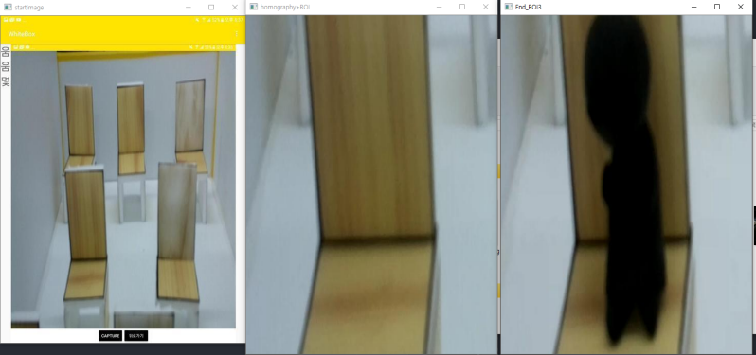




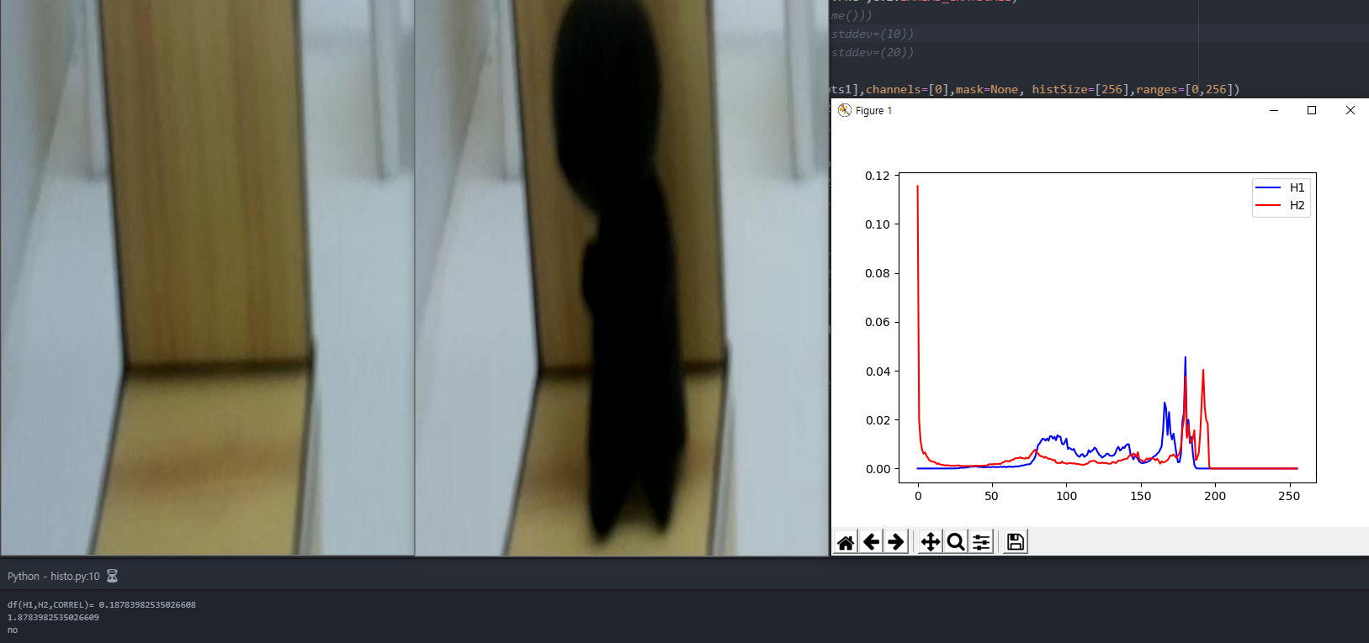

4
사용기술
핵심 라이브러리┃
< OpenCV 라이브러리 >
ROI 관심 영역 추출
Histogram 도수 분포도 비교 (초기 이미지, 하차 시 이미지)
Homography 캡처한 이미지 평면화
Homography
ROI (Region of Interest)
Histogram
통학버스 어린이 안전 시스템

Slide 11
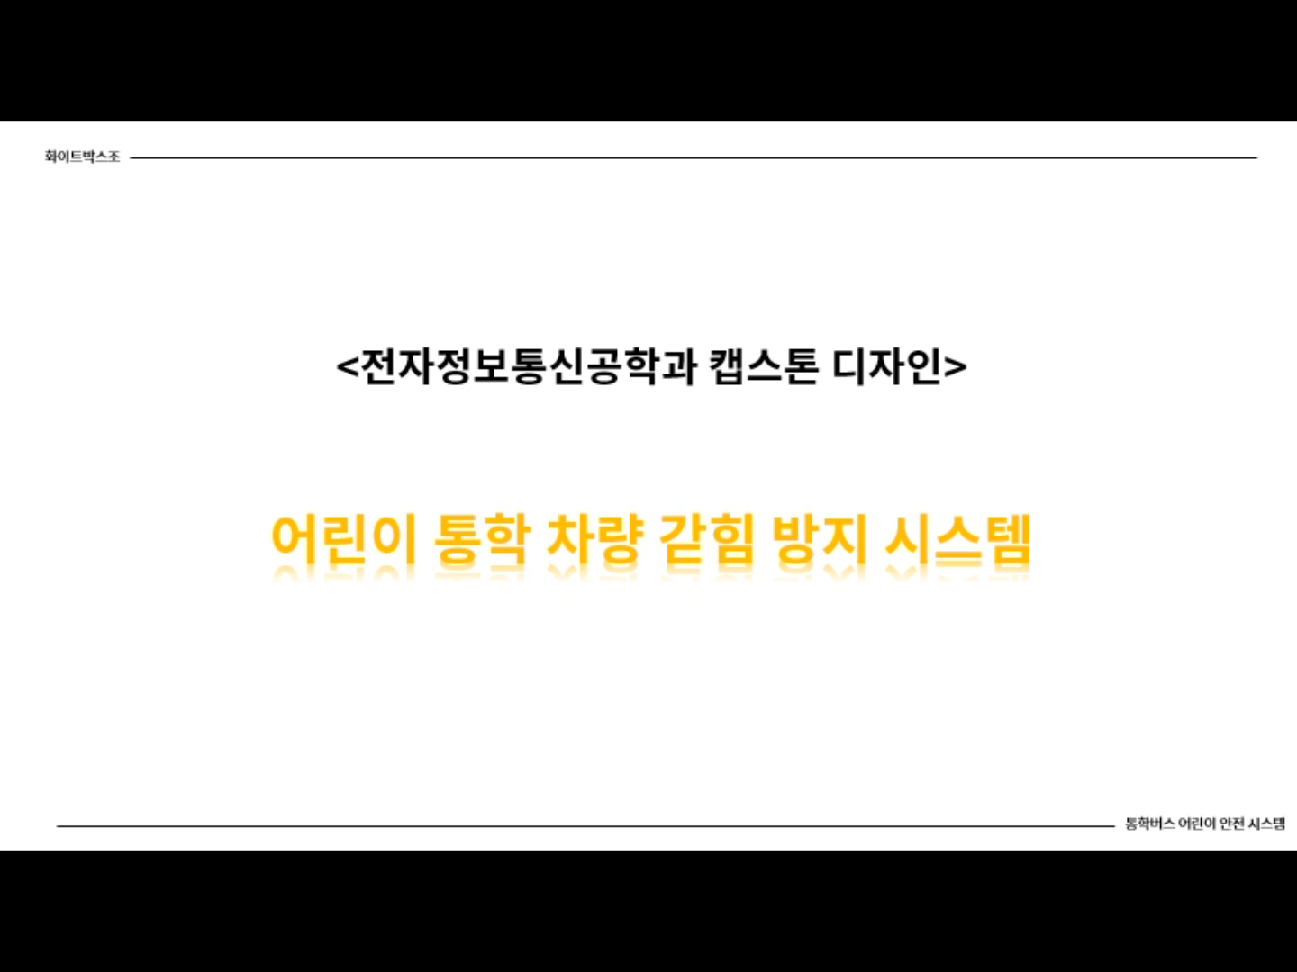
5
시연영상
App 구동┃
통학버스 어린이 안전 시스템

Slide 12
Q&A

Slide 13
감사합니다.

Slide 14
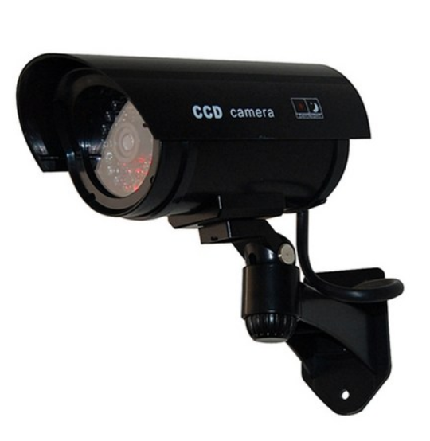
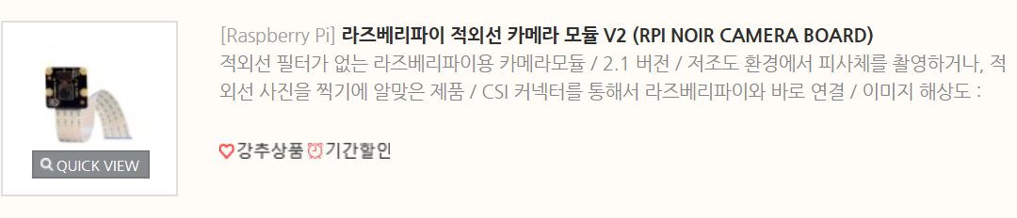
│
향후계획
적외선 카메라┃
OpenCV
- Histogram기술을 사용하여 도표의 분포도로 사람이 유무를 판단
=> 어두울 경우 적용되기가 힘들다는 단점
해결 방안
=> 적외선 카메라도 현재 충분히 적용 가능
통학버스 어린이 안전 시스템

Slide 15
│
출처
중앙일보 - https://news.joins.com/article/22814456
SBS NEWS - https://news.sbs.co.kr/news/endPage.do?news_id=N1004853237
버스 이미지- https://andongmisaka.tistory.com/archive/20161111
아이콘 이미지- https://thenounproject.com/
- https://m.eleparts.co.kr/main/index
예시, 정보
https://kim6394.tistory.com/102
https://m.blog.naver.com/PostView.nhn?blogId=cosmosjs&logNo=220834751822&proxyReferer=https%3A%2F%2Fwww.google.com%2F
http://www.omnibuscode.com/board/board_mobile/40813
http://blog.naver.com/PostView.nhn?blogId=cosmosjs&logNo=220968078308&categoryNo=0&parentCategoryNo=56&viewDate=&currentPage=1&postListTopCurrentPage=1&from=postView
http://blog.naver.com/PostView.nhn?blogId=scw0531&logNo=220653503111&parentCategoryNo=&categoryNo=23&viewDate=&isShowPopularPosts=true&from=search

